Slide 1



Организация работы по профилактике правонарушений в общеобразовательных организациях.
Л.Н.Кирюхина.,
заместитель начальника отдела образования по воспитательной работе
МКУ «Отдел образования Алексеевского муниципального района Республики Татарстан»
Notes:
1

Slide 2
Нормативно-правовое обеспечение
ФЗ от 23.09.2016 № 182 –ФЗ «Об основах системы профилактики правонарушений в РФ»
ЗАКОН РФ от 24.09.1999г.№120-ФЗ «Об основах системы профилактики безнадзорности и правонарушений несовершеннолетних»
МКУ «Отдел образования Алексеевского муниципального района Республики Татарстан»
Notes:
2

Slide 3
Нормативно-правовое обеспечение
ЗАКОН РФ от 24.07.1998 №124-ФЗ «Об основных гарантиях прав ребенка в Российской Федерации»
ЗАКОН РФ от 29.12.2012 № 273-ФЗ" Об образовании в Российской Федерации»
ЗАКОН РФ от 04.12.2007 N 329-ФЗ "О физической культуре и спорте в Российской Федерации»
МКУ «Отдел образования Алексеевского муниципального района Республики Татарстан»
Notes:
3

Slide 4
Основные направления деятельности в сфере профилактики
1.Профилактика наркозависимости, правонарушений среди несовершеннолетних, в том числе реализация программ безопасности дорожного движения.
2. Развитие системы дополнительного образования детей.
3. Развитие гражданско-патриотического воспитани.я
4. Взаимодействие с детскими общественными организациями
5. Здоровье сберегающая деятельность
6. Организация отдыха и оздоровления детей
7. Развитие физкультурно-массовой, спортивной работы
8. Организация и проведение республиканских массовых мероприятий с детьми.
МКУ «Отдел образования Алексеевского муниципального района Республики Татарстан»
Notes:
4

Slide 5
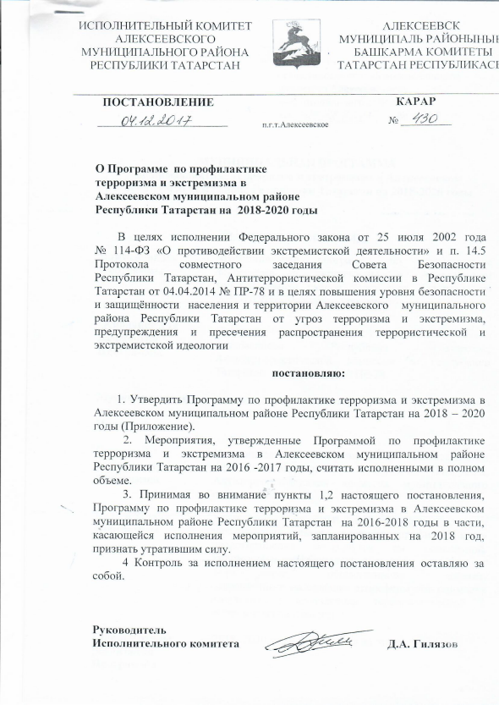
Постановление Исполнительного комитета АМР
№430 от 04.12.2018
МКУ «Отдел образования Алексеевского муниципального района Республики Татарстан»
Notes:
5

Slide 6
РЕКОМЕНДАЦИИ ПО ИТОГАМ ПРОВЕРКИ.
Отделу образования
- выработать единую стратегию действий психологов психолого-педагогической службы и психологов социальной защиты по реабилитации семей СОП.

Slide 7
Дети СОП
АСОШ №1 -2 чел.
АСОШ №2 -1 чел.
Сахаровка -2 чел.
Ерыкла-2 чел.
М.Курнали- 2 чел.
Коррекционная школа (Казань)-1 чел.

Slide 8
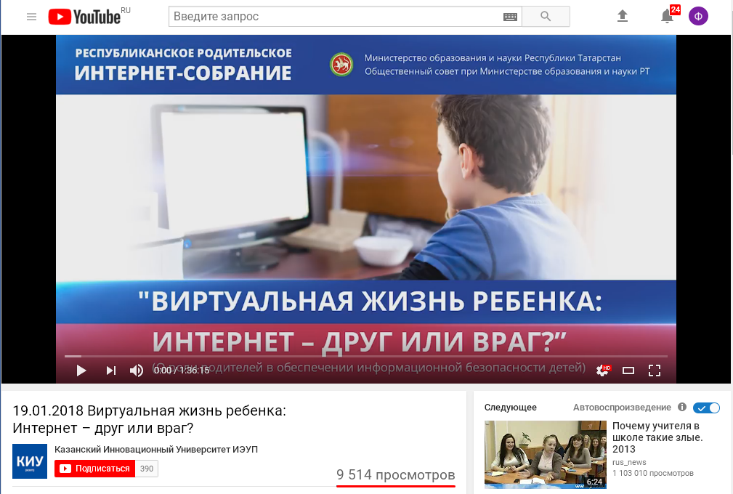


Slide 9
ТЕМАТИКА
ИНТЕРНЕТ-СОБРАНИЙ
Стресс у ребенка: как распознать и чем помочь?
(Об эффективных методиках преодоления конфликтных и кризисных ситуаций в жизни детей и подростков)
Выбираем профессию или будущее?
(О роли семьи в формировании жизненных целей и профессиональном самоопределении подростков)
Можно ли на экзамены идти с удовольствием?
(Об эффективных методиках подготовки детей и подростков к аттестации знаний)
Внимание! Особенный ребенок…
(Об особенностях воспитания и обучения детей с ограниченными возможностями здоровья)
16.02.2018
23.03.2018
20.04.2018
18.05.2017

Slide 10


Факторы, негативно влияющие на развитие поведение детей и подростков.
Состояние семьи, атмосфера
Риск от внутришкольной жизни
Процессы, происходящие в обществе
ФАКТОРЫ

Slide 11
Наименование школы | Кол-во уч-ся всего | ВШУ | КДН | ПДН
МБОУ АСОШ №1 | 534 | 3
МБОУ А СОШ №2 | 543 | 4 | 1 | 1
МБОУ АСОШ №3 им. Г.С.Боровикова | 408 | 0 | 1 | 1
МБОУ «Билярская СОШ» | 317 | 1
МБОУ Большеполянская ООШ | 44 | 0
МБОУ Большетиганская ООШ | 88 | 1
МБОУ Ерыклинская ООШ | 85 | 4 | 3 | 3
МБОУ Куркульская СОШ | 50 | 10
МБОУ Краснобаранская ООШ | 31 | 0
МБОУ «Лебединская ООШ» | 50 | 4
МБОУ Левашовская ООШ | 62 | 5
МБОУ Подлесношенталинская ООШ | 25 | 0

Slide 12
МБОУ Родниковская СОШ | 55 | 2
МБОУ Ромодановская СОШ | 71 | 0
МБОУ Сахаровская ООШ | 66 | 0
МБОУ Среднетиганская СОШ | 52 | 0
МБОУ Степношенталинская ООШ | 36 | 0
МБОУ Шаминская ООШ | 31 | 0
МБОУ Ялкынская ООШ | 37 | 3
МБОУ Мокрокурналинская СОШ | 93 | 8
АНОШ №4 | 85 | 2
МБОУ Реченская ООШ | 27 | 0
МБОУ Чувашскомайнская ООШ | 45 | 0

Slide 13
Пропуски без причин-декабрь,январь
МБОУ АСОШ №3 им.Г.С.Боровикова | 408 | 2 | 2
МБОУ Большетиганская ООШ | 88 | 1 | 1
МБОУ Мокрокурналинская СОШ | 93 | 2 (рег.мотив) | 2 (рег.мотив)

Slide 14
ЗАДАЧА:
организация действенной системы мер по профилактике отклонений в развитии личности и поведении детей и подростков – профилактике правонарушений среди несовершеннолетних.
ТРЕБУЕТ:
затраты огромных сил
знаний умений терпения всех заинтересованных лиц
Работа с детьми из неблагополучных семей
МКУ «Отдел образования Алексеевского муниципального района Республики Татарстан»
Notes:
14

Slide 15
Социальный паспорт Алексеевского муниципального района 2016
Муниципальный район | Количество детей | Количество многодетных семей | Малообеспеченные семья | Дети, которых воспитывает одна мать | Дети, которых воспитывает один отец | Дети, на которых оформлено опекунство | Семьи беженцев | Один родитель безработный | Оба родителя безработные - нет | Дети, родители которых пенсионеры (один, оба) | Дети, родители которых инвалиды (один, оба) | Родители, употребляющие спиртные напитки - нет | Родители, употребляющие наркотические или токсические вещества | Дети, которые систематически курят - нет | Неблагополучные семьи | Хронически или часто болеющие дети
Алексеевский | 1 класс/327 | 64 | 15 | 25 | 3 | 2 | 0 | 17 | 6 | 0 | 3 | 5 | 0 | 0 | 5 | 7
 | 2 класс/299 | 65 | 26 | 40 | 2 | 5 | 0 | 22 | 1 | 0 | 2 | 1 | 0 | 0 | 4 | 13
 | 3 класс/291 | 69 | 32 | 38 | 0 | 11 | 0 | 16 | 3 | 0 | 3 | 2 | 0 | 0 | 6 | 12
 | 4 класс/296 | 69 | 34 | 27 | 3 | 7 | 0 | 22 | 4 | 0 | 1 | 2 | 0 | 0 | 4 | 5
 | 5 класс/242 | 65 | 31 | 39 | 1 | 11 | 0 | 20 | 3 | 0 | 1 | 3 | 0 | 0 | 2 | 10
 | 6 класс/267 | 74 | 25 | 25 | 3 | 13 | 0 | 32 | 3 | 0 | 5 | 3 | 0 | 0 | 3 | 8
 | 7 класс/290 | 72 | 22 | 28 | 4 | 16 | 0 | 15 | 0 | 0 | 2 | 1 | 0 | 0 | 2 | 9
 | 8 класс/276 | 68 | 23 | 36 | 4 | 12 | 0 | 67 | 0 | 0 | 2 | 0 | 0 | 0 | 4 | 11
 | 9 класс/263 | 49 | 26 | 38 | 2 | 16 | 0 | 19 | 0 | 0 | 2 | 1 | 0 | 0 | 2 | 10
 | 10 класс/98 | 12 | 1 | 17 | 0 | 5 | 0 | 10 | 0 | 0 | 1 | 0 | 0 | 0 | 0 | 3
 | 11 класс/97 | 14 | 3 | 7 | 0 | 2 | 0 | 0 | 0 | 0 | 0 | 0 | 0 | 0 | 0 | 3
 | Итого:2746 | 621 | 238 | 320 | 22 | 100 | 0 | 240 | 20 | 0 | 22 | 18 | 0 | 0 | 32 | 91

Slide 16
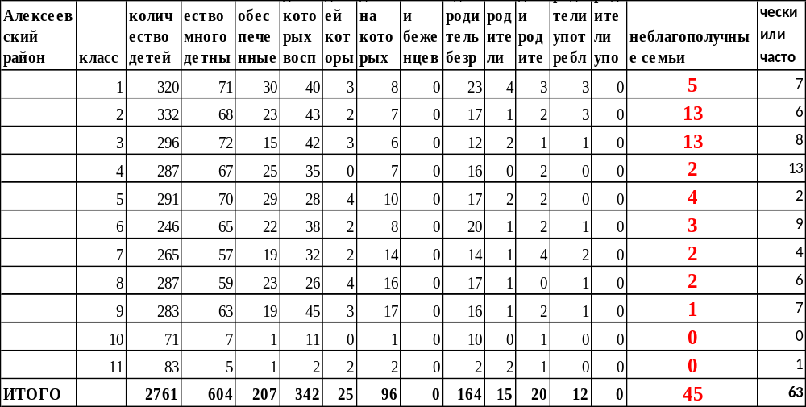
Социальный паспорт района 2017

Slide 17
Численность детей, занимающихся в школьных кружках
и кружках доп.образования по направлениям деятельности
Электронный Татарстан
Сабинский район | 1 112 | 16 546 | 450%
Алексеевский район | 348 | 5 890 | 213%
МКУ «Отдел образования Алексеевского муниципального района Республики Татарстан»
Notes:
17

Slide 18
Организация отдыха детей, находящихся
в трудной жизненной ситуации
2016 год- 2017 год-
5,5 % 7,3%
МБОУ АСОШ №1 МБОУ АСОШ №1
МБОУ АСОШ №2 МБОУ АСОШ №2
МБОУ АСОШ №3 МБОУ «Билярская СОШ»
МБОУ «Билярская СОШ» МБОУ «Левашевская ООШ»
МБОУ Сахаровская СОШ МБОУ « Ялкынская ООШ»
МКУ «Отдел образования Алексеевского муниципального района Республики Татарстан»
Notes:
18

Slide 19

В школе должны быть созданы все условия нормального воспитания и развития личности ребенка!
МКУ «Отдел образования Алексеевского муниципального района Республики Татарстан»
Notes:
19

Slide 20
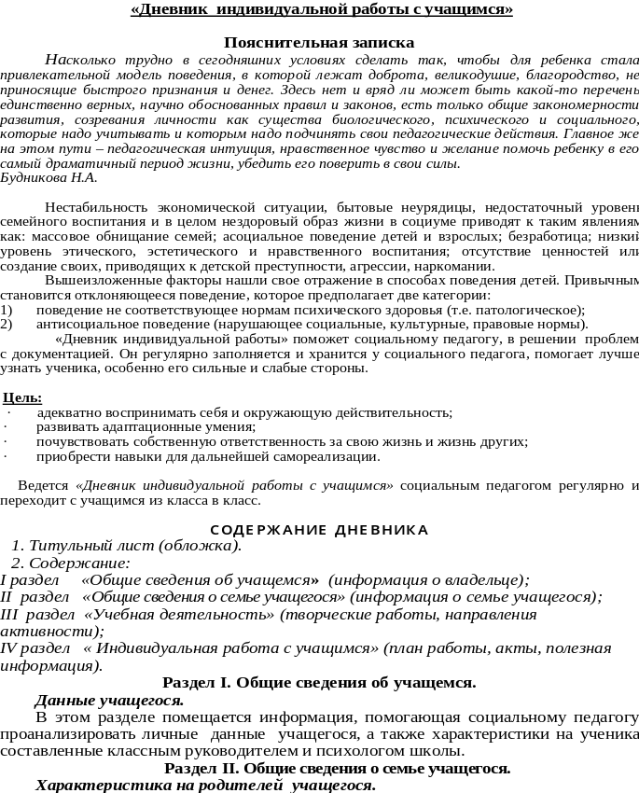
Дневник наблюдений
МКУ «Отдел образования Алексеевского муниципального района Республики Татарстан»
Notes:
20

Slide 21
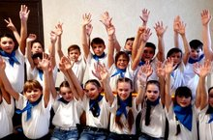
«Секреты дружного класса» – Казань, очный этап 26.12.2017 - АСОШ №3
МКУ «Отдел образования Алексеевского муниципального района Республики Татарстан»

Slide 22
Выводы:
Работа в школах должна проводиться в тесном сотрудничестве со следующими службами:
-комиссией по делам несовершеннолетних
-подразделением по делам несовершеннолетних
-учреждениями культуры;
-детско-юношеской спортивной школой;
-детской школой искусств;
-станцией детско-юношеского туризма;
-библиотеками ;
-музеем и др.
МКУ «Отдел образования Алексеевского муниципального района Республики Татарстан»
Notes:
22

Slide 23
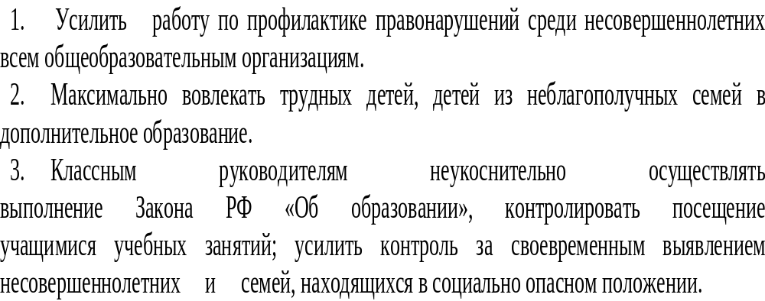
РЕШЕНИЯ:
МКУ «Отдел образования Алексеевского муниципального района Республики Татарстан»
Notes:
23

Slide 24
Спасибо за внимание!
МКУ «Отдел образования Алексеевского муниципального района Республики Татарстан»
Notes:
24

